Slide 1
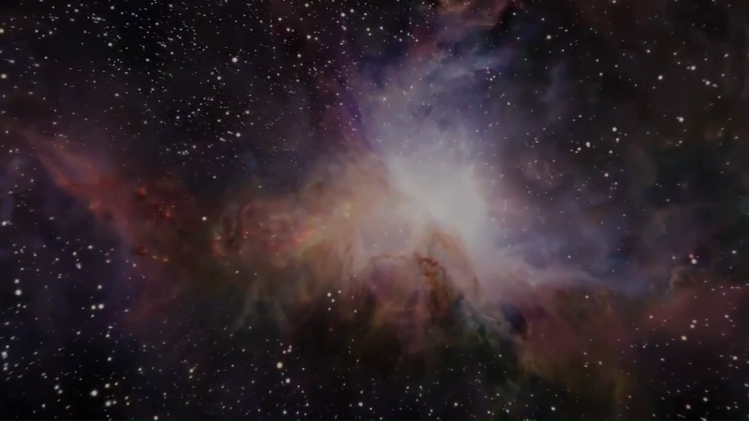
Школа № 10 г. Бологое
Манаширов Кирилл 4 «Б»
Руководитель Ефимова Т.А.
        Космос.
        Движение солнца и планет в галактике.

Slide 2
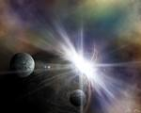
Содержание
Солнечная система
Планеты
Галактика
Движение солнца в солнечной системе

Slide 3
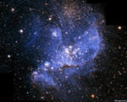
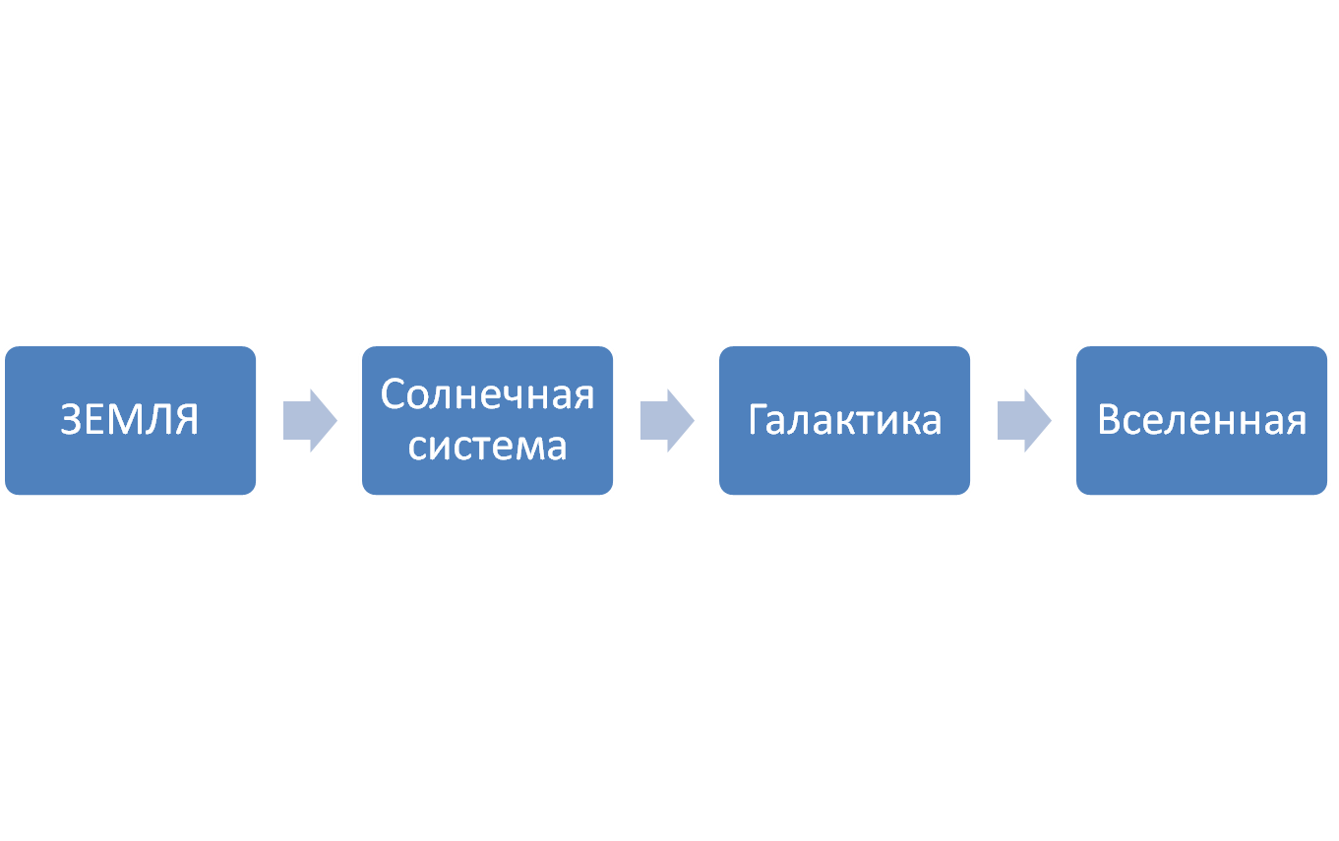
Космос.Что это?
Космос –это огромная вселенная, которая состоит из множества галактик. В одной из таких галактик ,которая называется Млечный путь находиться наша солнечная система.

Slide 4
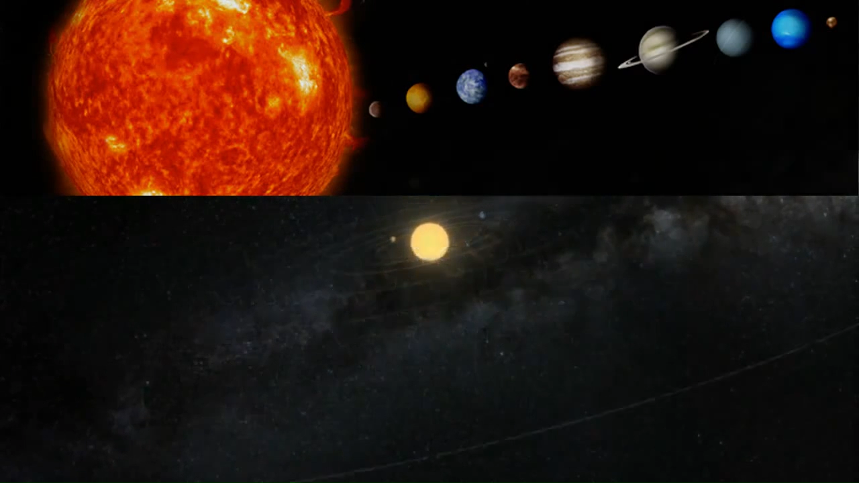
Строение солнечной системы

Slide 5
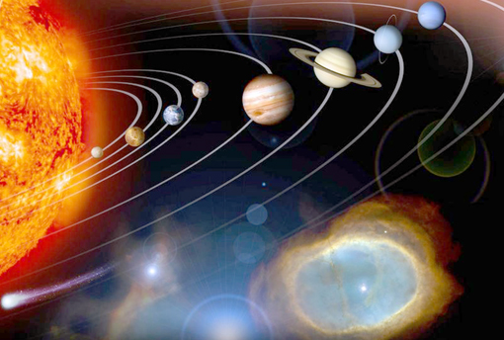
Планеты Солнечной системы
В нашей солнечной системе 9 планет
1.Меркурий
2.Венера
3.Земля
4.Марс
5.Юпитер
6.Сатурн
7.Уран
8.Нептун
9.Плутон

Slide 6
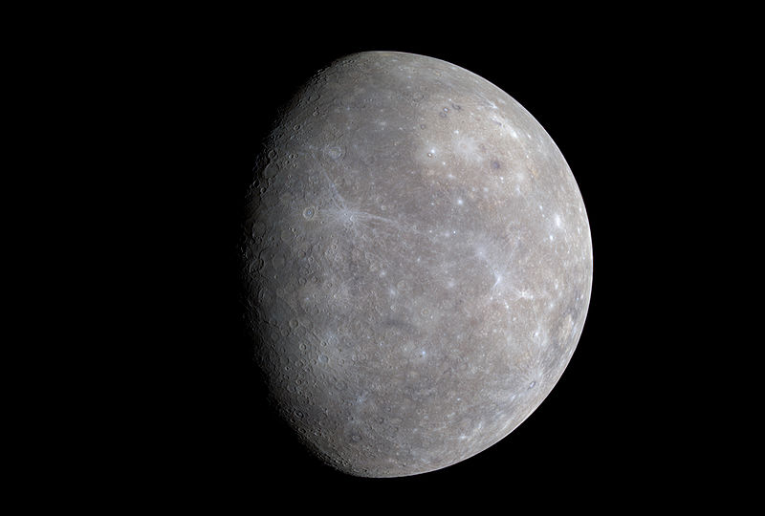
Меркурий
Меркурий -ближайшая к солнцу планета. Планета названа в честь бога римского пантеона Меркурия, аналога греческого Гермеса.

Slide 7
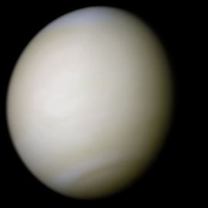
Венера
Венера — третий по яркости объект на небе Земли после Солнца и Луны. Планета получила своё название в честь Венеры, богини любви из римского пантеона.

Slide 8
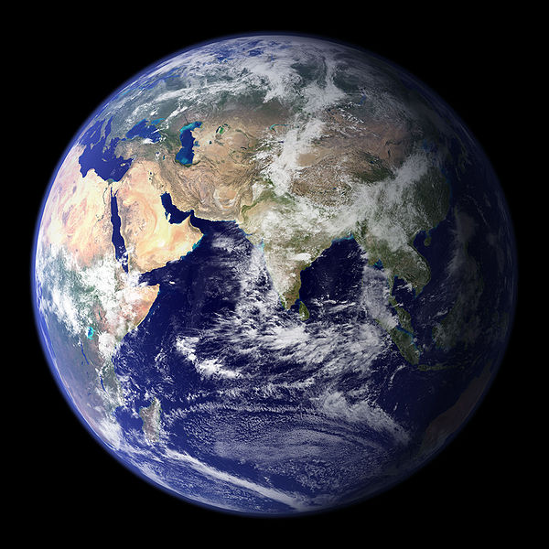
Земля
Земля единственна планета солнечной системы, где есть жидкая вода. Впервые Земля была сфотографирована из космоса в 1959 году аппаратом Эксплорер-6. Первым человеком, увидевшим Землю из космоса, стал в 1961 году Юрий Гагарин.

Slide 9
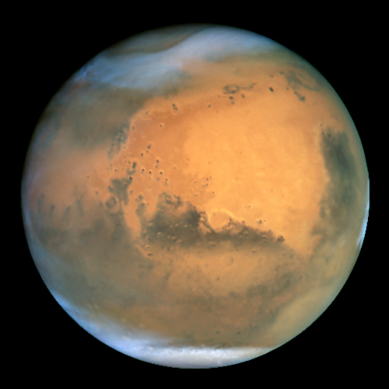
Марс
Планета названа в честь Марса — древнеримского бога войны. Марс представляет собой громадную красную планету.

Slide 10
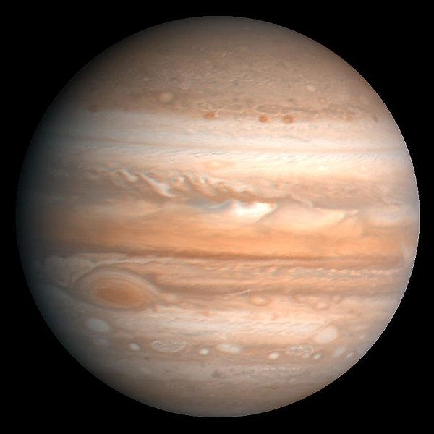
Юпитер
Юпитер- самая большая планета Солнечной системы. Современное название Юпитера происходит от имени древнеримского верховного бога-громовержца.

Slide 11
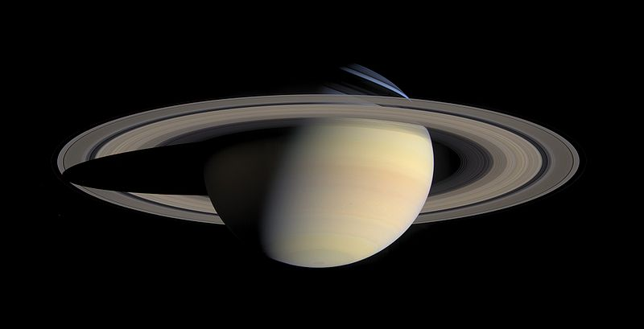
Сатурн
Сатурн представляет собой большой газовый шар. Он вращается так быстро, что стал выпуклым в районе экватора и сплющился у полюсов. Кольца Сатурна состоят из десятков тысяч фрагментов, образованных застывшими ледяными частицами.

Slide 12
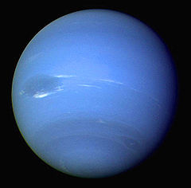
Нептун
Планета Нептун названа в честь римского бога морей. Была открыта в 1846 году.

Slide 13
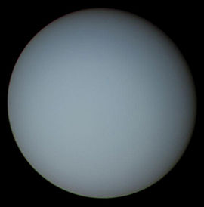
Уран
Уран был открыт в 1781 году. Его атмосфера состоит из водорода, гелия и метана.

Slide 14
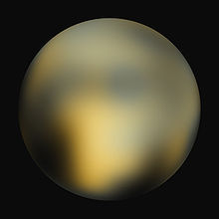
Плутон
Со дня своего открытия в 1930 года Плутон считается девятой планетой Солнечной системы.

Slide 15
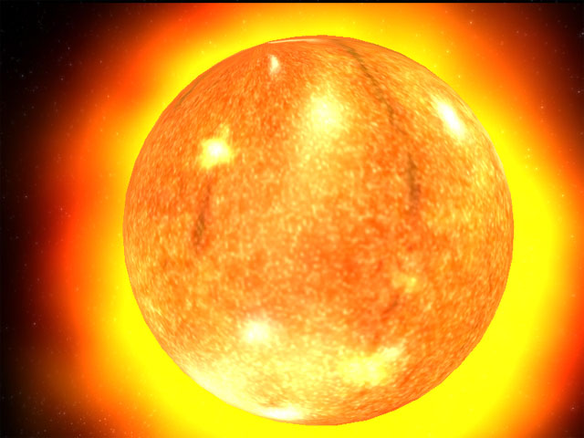
Солнце – раскаленное небесное тело - звезда
Возраст Солнца
5 миллиардов лет

Slide 16
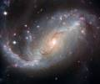
ГАЛАКТИКИ. ЧТО ЭТО?
К спиральным галактикам относится наша
звездная система –
Млечный Путь
В нашей Галактике –
100 – 150 миллиардов звезд

Slide 17
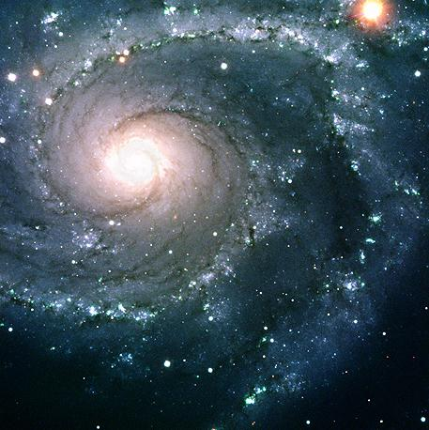
Галактика Млечный путь
возникла – 12 миллиардов лет назад,
это небольшая часть Вселенной

Slide 19
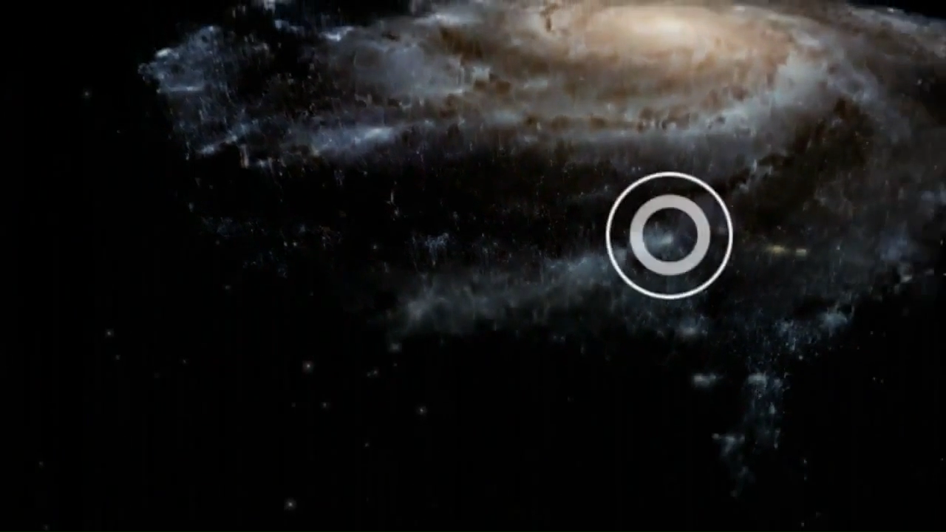
Положение земли в галактике

Slide 20
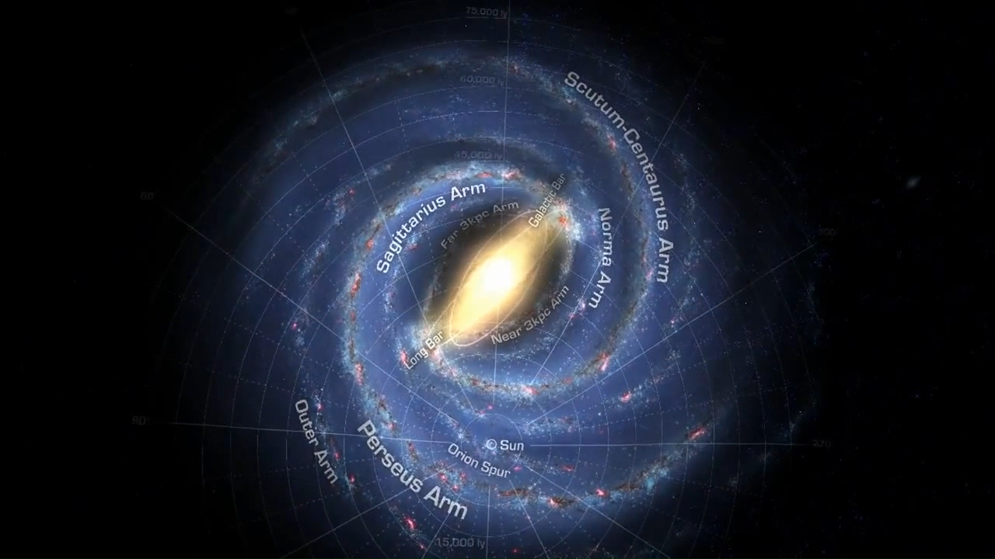
Галактика Млечный путь
Местонахождение солнца в галактике

Slide 21
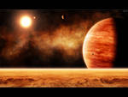
Как движется солнце в галактике?
Вопрос :

Slide 22
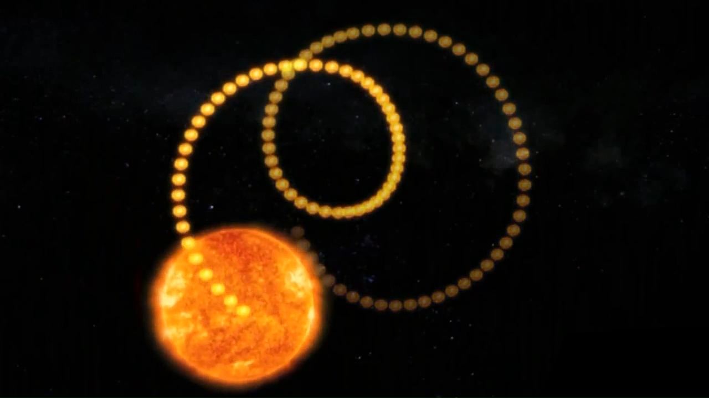
Это движение солнца вокруг центра солнечной системы

Slide 23
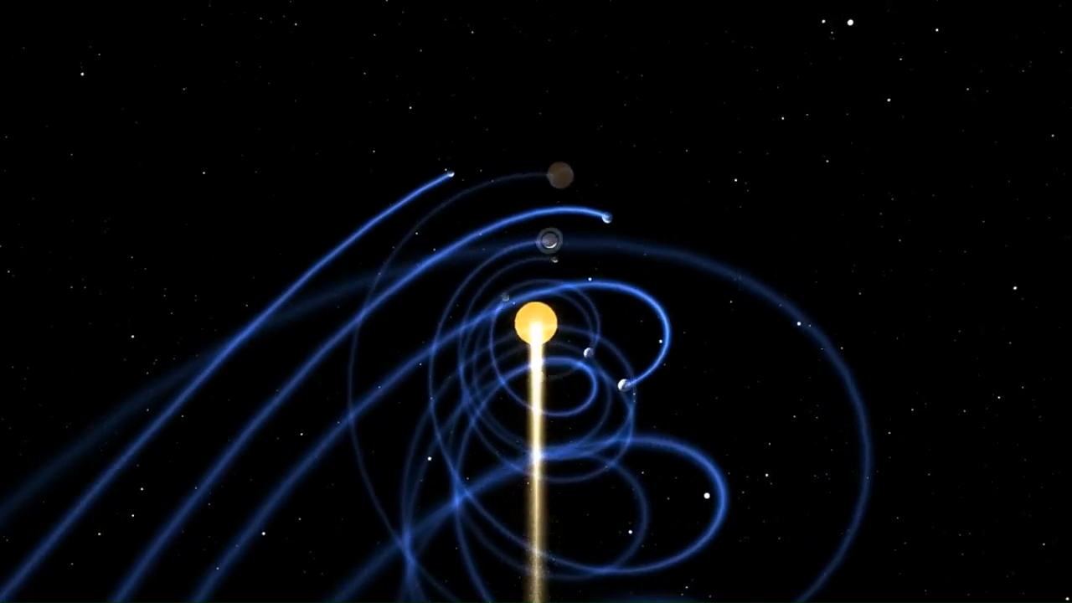
Солнечная система движется в пространстве

Slide 24
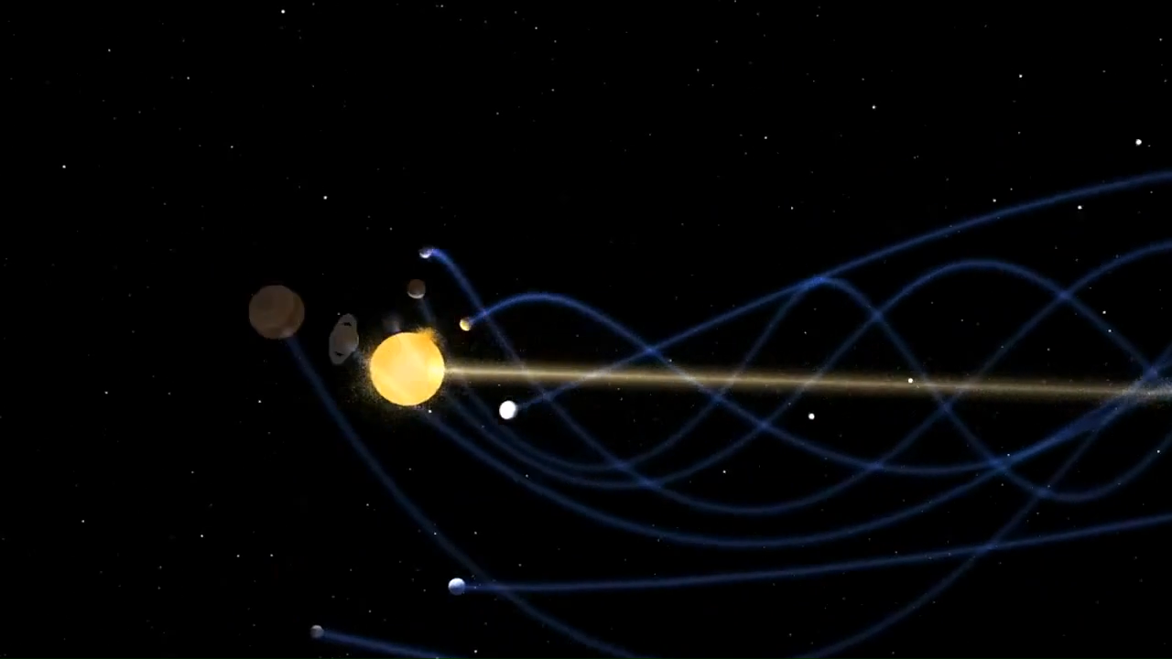
С солнцем двигаются и все планеты, каждая по своим орбитам

Slide 25
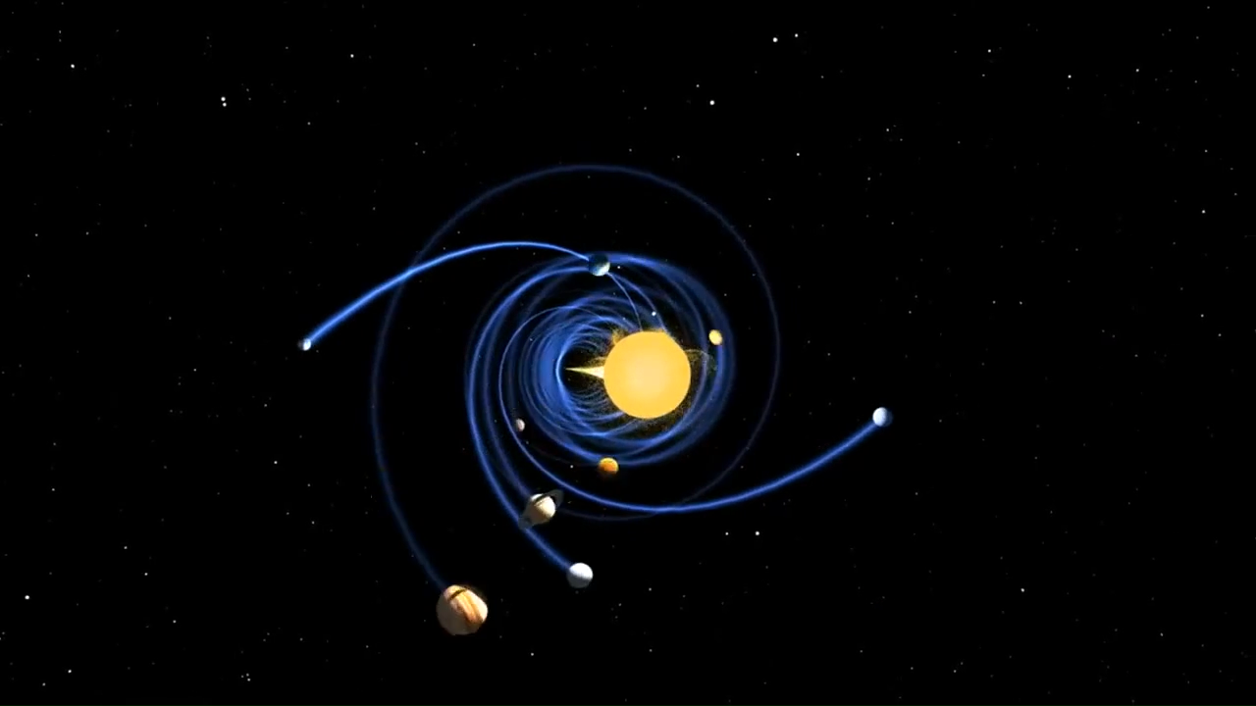
Невидимая энергия движущаяся спиралеобразно в космосе увлекает за собой все космические тела.

Slide 26
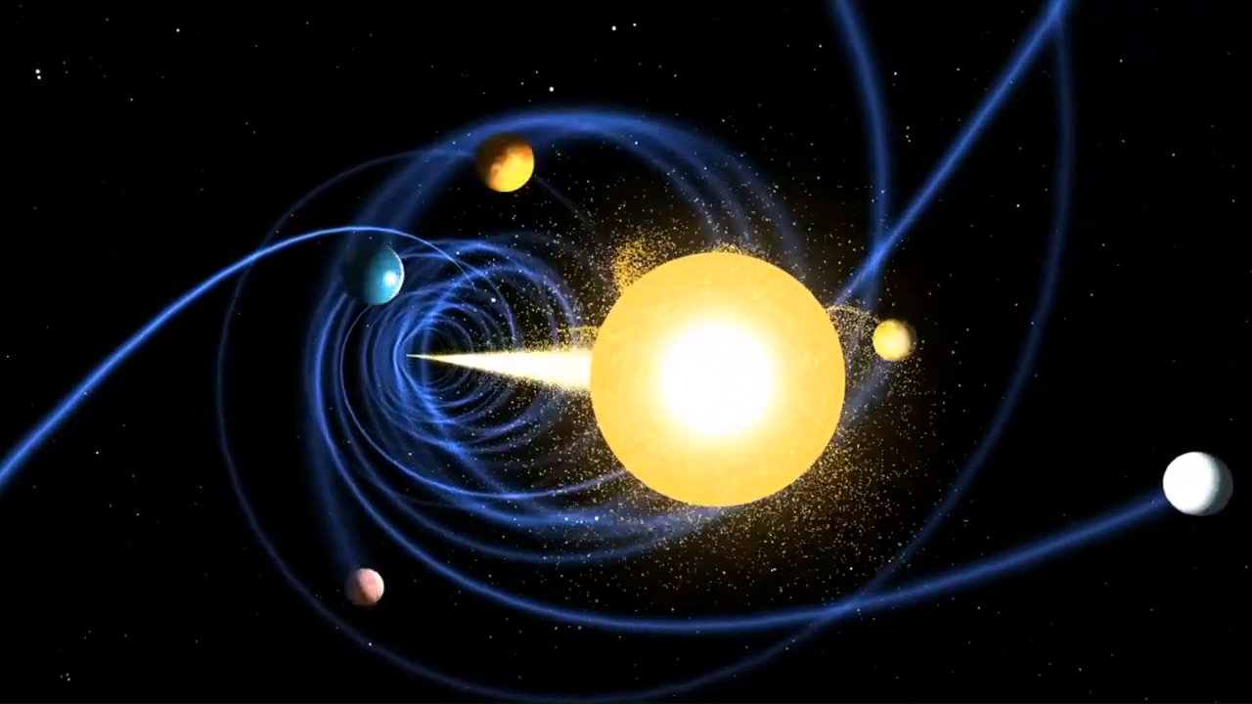

Slide 27
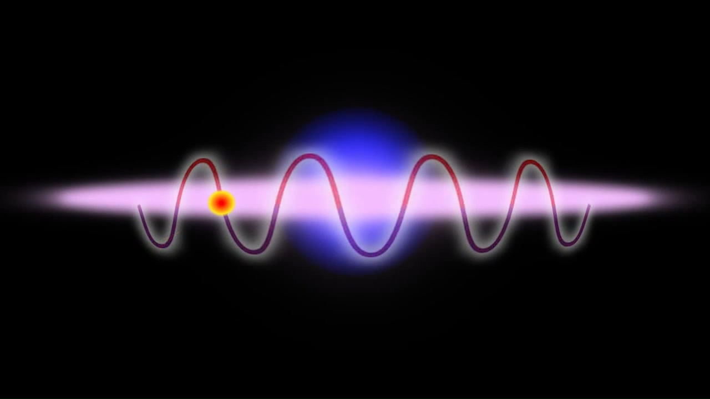
Движение солнца в галактике. Со стороны это выглядит как волна но это спираль.

Slide 28
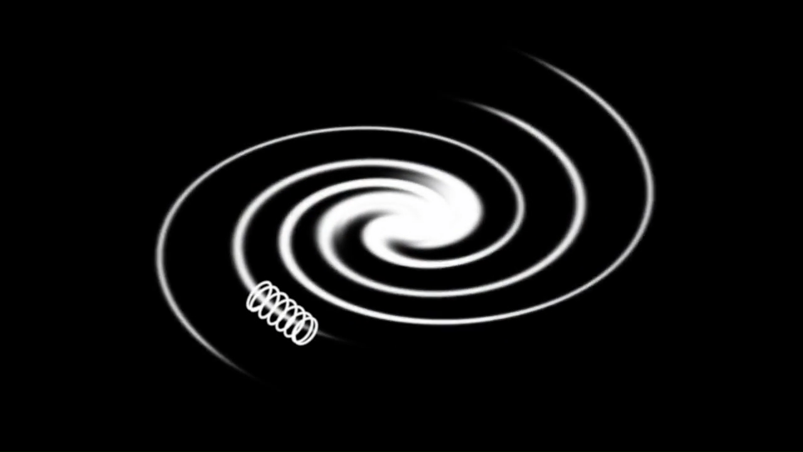
Спиральное движение солнца в рукаве Ориона

Slide 29
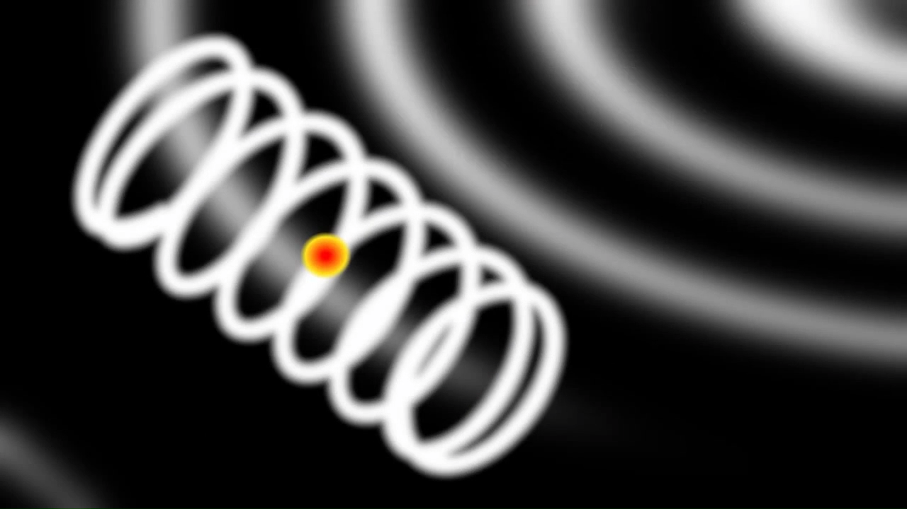
Спиральное движение солнца в рукаве Ориона
слайд№ 30

Slide 30
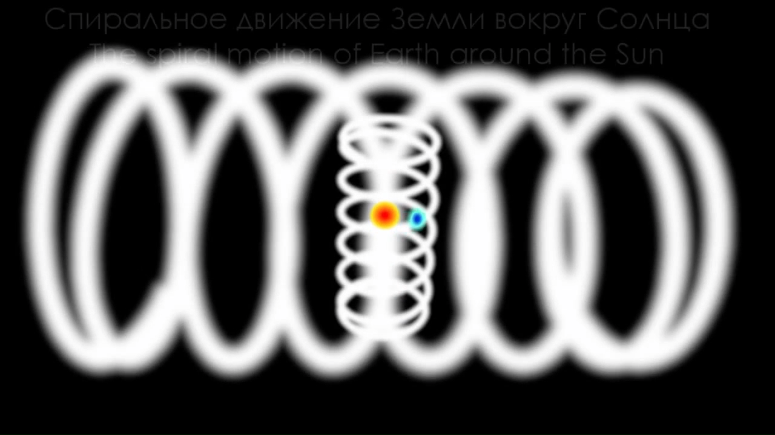
Спиральное движение земли вокруг солнца

Slide 31
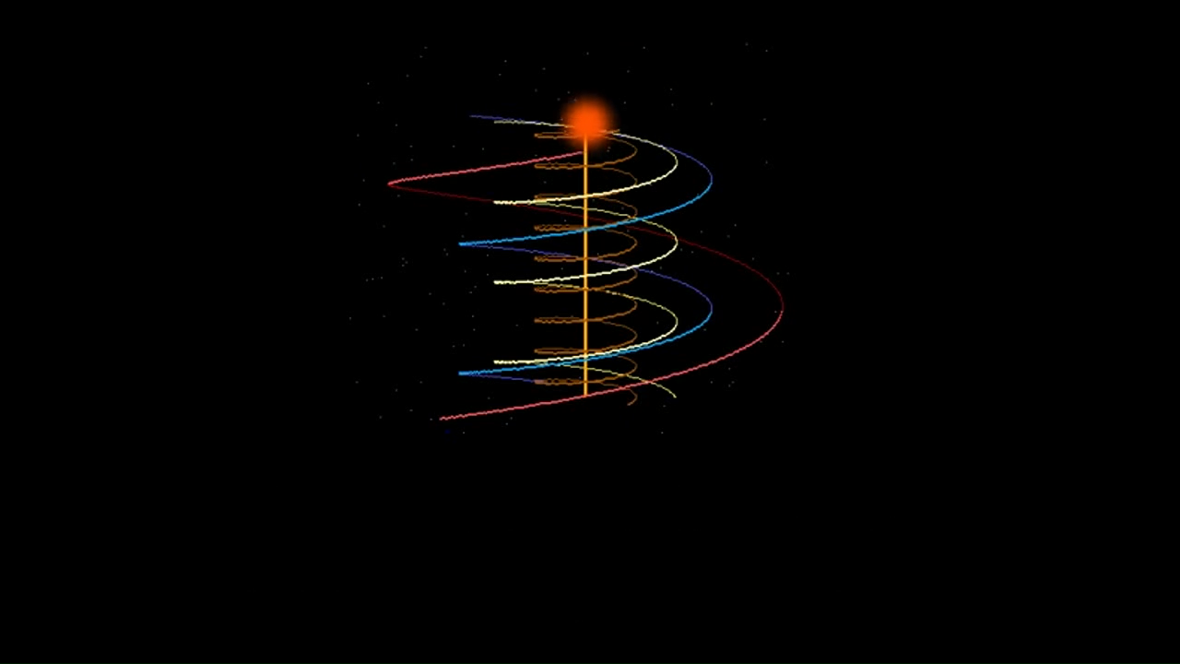
Вывод:
Солнечная система – это множество планет, спутников и других объектов , которые подобно юле , создают центр вращения , относительно которого вращаются, как солнце,
так и все планеты солнечной системы.

